Slide 1

Web aplikacija za studentski forum
Student: Valentina Simić

Slide 2
Motivacija i cilj razvoja foruma
Motivacija:
Lično iskustvo
Svakodnevno korišćenje Stack Overflow foruma
Misao kako će u budućnosti izgledati studije na PMF, dmi, smeru informatika.
Cilj: Produkcija i korišćenje web aplikacije od strane studenata.

Slide 3

Tehnologije korišćene pri imeplementaciji:
Java programski jezik
Spring Boot
IntelliJ
Mongo Booster
Visula Studio
Angular 8

Slide 4
Osobine Java programskog jezika:
Objetno orjentisan pristup
Robusnost
Bezbednost
Nezavisnot od platforme, portablinost
Interpretacija i višenitnost

Slide 5
Spring Boot:
Spring Boot je najpoznatiji modul Springa.
Okvir koji postavlja i podiže aplikaciju.
Pom.xml fajl
Maven
Ugrađeni server

Slide 6
Osobine IntelliJ razvojnog okuženja:
Napredna navigacija koda
Mogućnost refaktorisanja koda
Lakše otkrivanje i rešavanje grešaka
2011. i 2014. dobitnik nagrade “Technology of the year
Award”.

Slide 7
Mongo Booster
Alat za rad sa Mongo bazom podataka.
- Korisnički nastrojen interfejs.

Slide 8
Visual Studio
Razvojno okruženje razvijeno od strane Microsoft korporacije.
U okruženju uključen debugger.
Visual Studio podržava više programskih jezika( C#, C, C++, Python, Javascrpit).

Slide 9
Angular 8
Okvir za razvoj aplikacije razvijen 2009. godine od strane Google-a
Prva verzija čist Java Scrpit
Od verzije 2.0 JS zamenjuje TypeScrpit.
Angular CLI

Slide 10
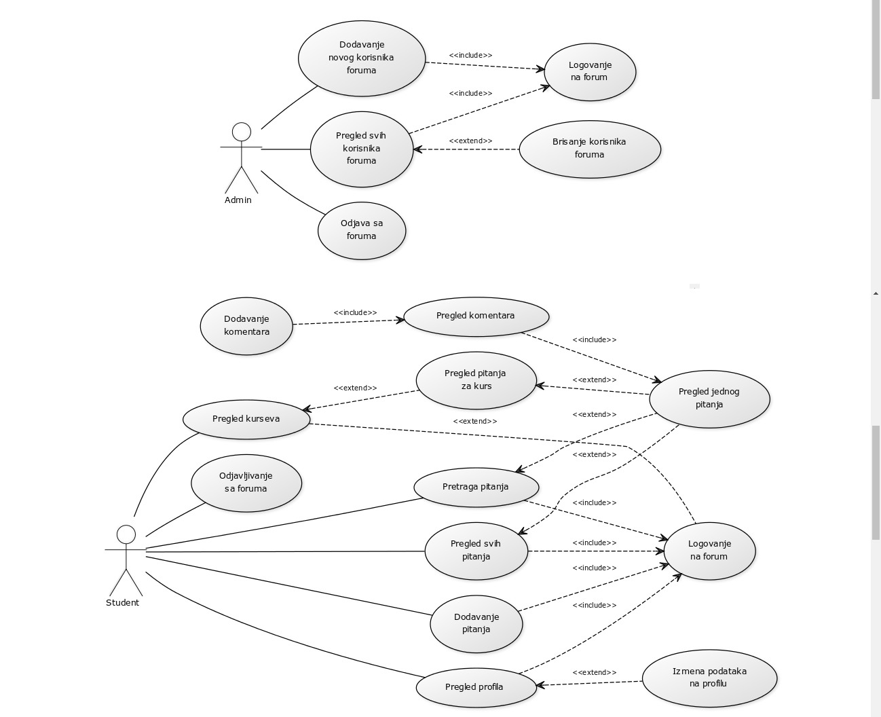
Dijagram slučajeva korišćenja

Slide 11
MongoDB baza podataka
Nerelaciona baza podataka otvorenog koda, postoji i komercijalna varijanta.
Zašto odabrati MongoDB?
-ima ugrađenu skalabilnost.
-može da uskladišti sadržaj bilo kog tipa.
-procenjuju se manji troškovi u produkciji.

Slide 12
Arhitektualne karakteristike MongoDB baze podataka
Dinamička šema
Kolekcije
Dokumenti
Brže izvršavanje upita

Slide 13
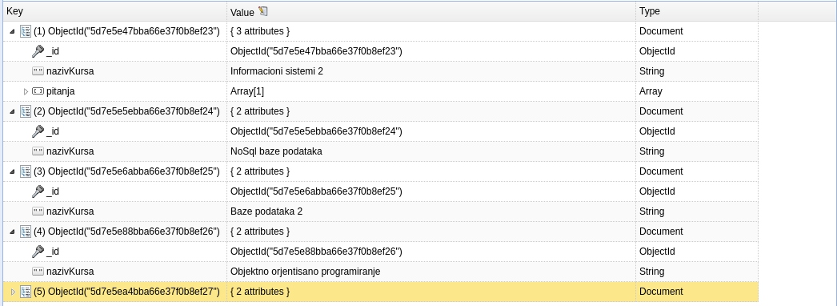
Izgled baze podataka, kolekcija Kurs

Slide 14
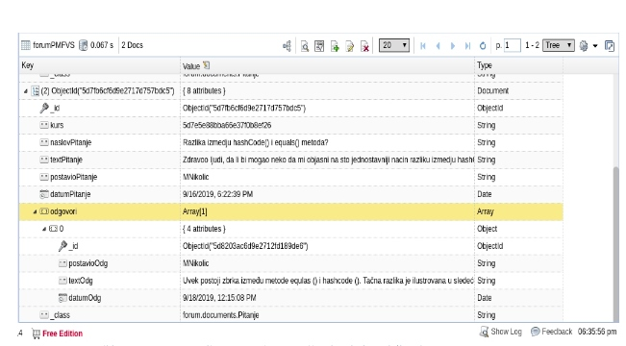
Izgled baze podataka, kolekcija Pitanje

Slide 15
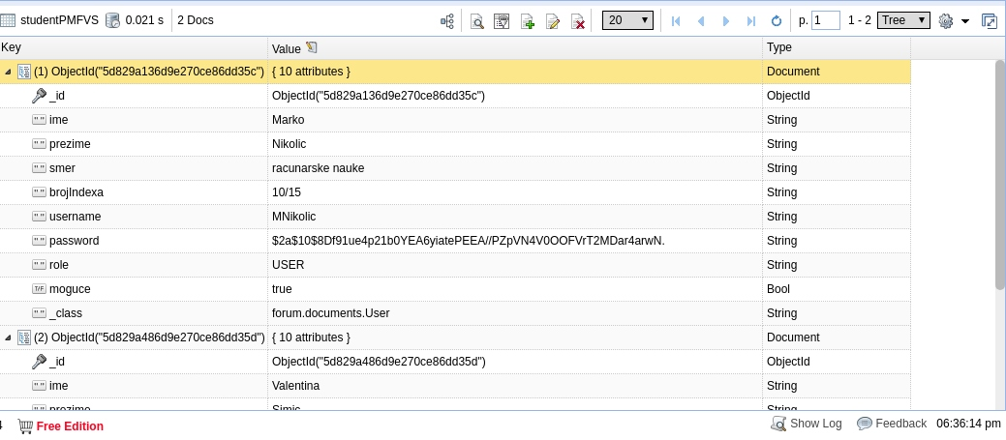
Izgled baze podataka, klasa Student

Slide 16
Spring Security
Jedan od najpoznatijih modula Spring-a.
Okvir koji se bavi bezbednosnim delom aplikacija baziranih na Spring-u.
Pruža veliki broj bezbednosnih rešenja, obezbeđuje podršku za autentifikaciju i autorrizaciju.

Slide 17
Autentifikacija
Autentifikacija je prvi proces kroz koji korisnik mora proći pre pristupa sistemu.
Odgovora na pitanje KO? Traži prava pristupa.

Slide 18
Autorizacija
Autorizacija omogućava da korisnik može pristupiti samo onim funkcionalnostima za koje ima prava pristupa.
Autorizacija korisnika se vrši na osnovu uloga koju ima. Uloge, koje je moguće dodeliti, su:
ROLE_ADMIN
ROLE_USER

Slide 19
Autorizacija
Autorizacija u Springu je moguća na tri nivoa:
1. Nivo URL-a
2. Nivo metode
3. Nivo JSP stranice

Slide 20
Način rada aplikacije je prikazan na videu koji sledi.

Slide 21
Zaključak
Studentski forum koji je realizovan kao web aplikacija je nastao korišćenjem pažljivo biranih tehnologija, gde su glavni ciljevi bili:
1. Maksimalna iskorišćenost svake od tehnologija.
2. Mogućnost puštanja u produkciju uz minimalna ulaganja.
Oba cilja su i ispunjena.

Slide 22
Hvala na pažnji! <3

